Slide 1
Lección 1
Introducción a los drones y la tripulación de vuelo

Slide 2
Comprometer

Slide 3
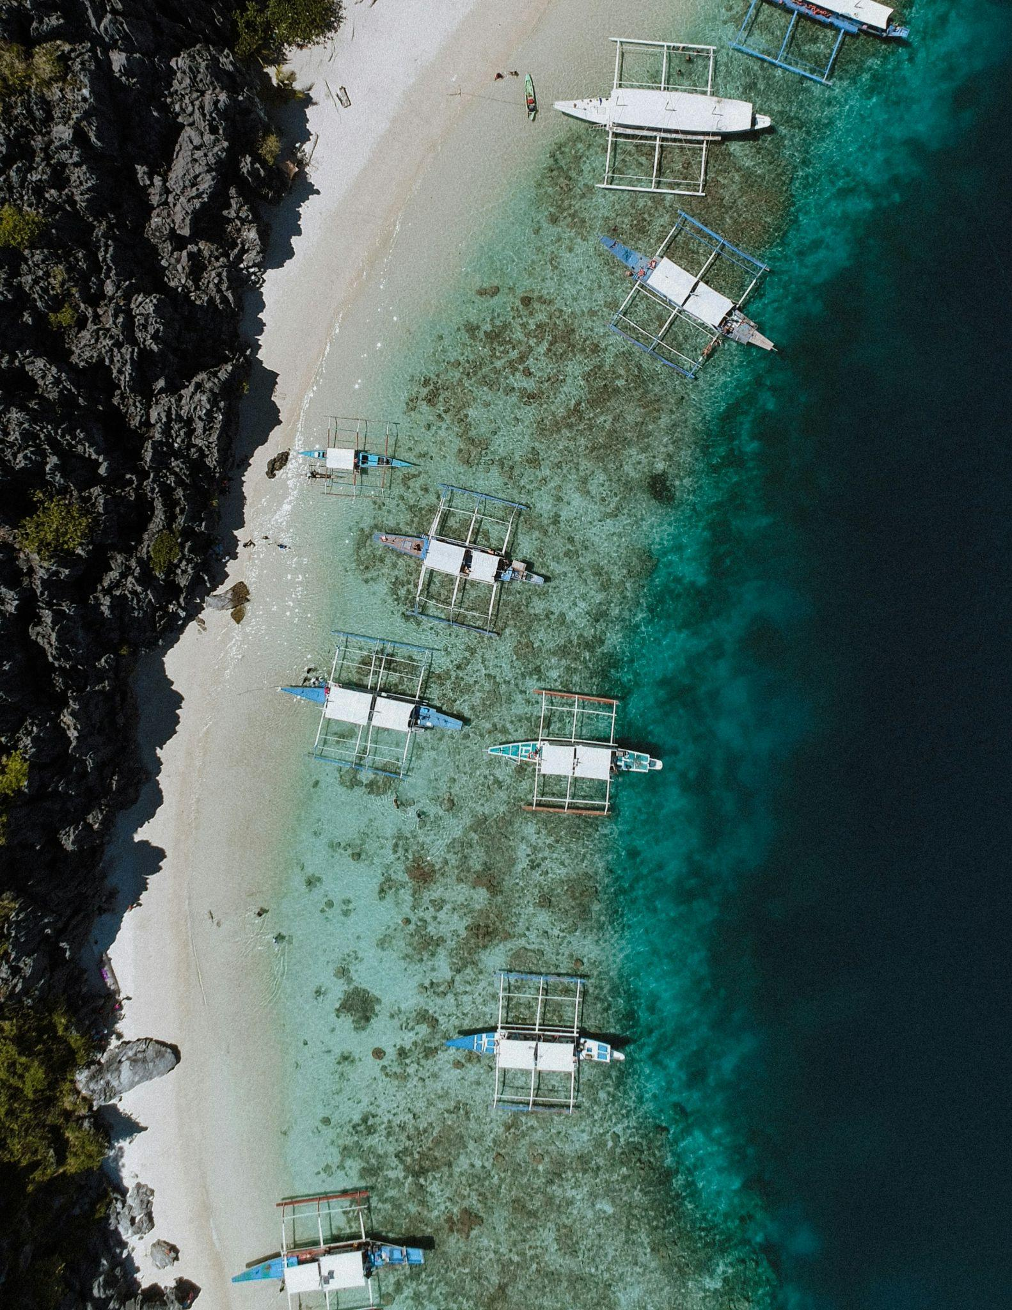
El uso de drones está cada vez más extendido para muchos usos diferentes. ¡Veamos dónde pueden ser utilizados y por quién!
¿Preferirías poder volar o bucear en aguas profundas cuando quisieras?
Crédito de la imagen: Unsplash

Slide 4
Puedo…
Comprender el alcance y el potencial del uso comercial de drones.
Detalle la importancia de la certificación Parte 107
Identificar los roles de los miembros de la tripulación durante una operación de vuelo.

Slide 5
Explorar

Slide 6
Instrucciones
Trabajará con un compañero para realizar una lluvia de ideas sobre dos listas de información:
¿Dónde has visto el uso de drones?
¿Cómo se han utilizado los drones?
Cree un gráfico t con las columnas etiquetadas como la que se muestra en la siguiente diapositiva.
Encuentra al menos tres ejemplos diferentes.
Esté preparado para compartir uno de los ejemplos que haya encontrado con la clase.

Slide 7
Lluvia de ideas sobre aplicaciones de drones
Utilizando un cuadro similar al siguiente, piense en al menos tres ejemplos con su compañero.
¿Dónde has visto el uso de drones? | ¿Cómo se han utilizado los drones?

Slide 8
Posibles aplicaciones de drones
¿Dónde has visto el uso de drones? | ¿Cómo se han utilizado los drones?
En sets de filmación Equipos de emergencias médicas En la naturaleza y sobre cuerpos de agua. | Se utilizan para filmar fotografías aéreas y videografías. Los vehículos aéreos no tripulados y sus sensores de búsqueda de calor se utilizan en misiones de búsqueda y rescate. Se utilizan para rastrear tormentas como huracanes y tornados.

Slide 9
Explicar

Slide 10
¿Qué es un dron?
Un dron es un vehículo diseñado para volar que no lleva pasajeros ni pilotos humanos a bordo. Los drones reciben muchos acrónimos diferentes. UAV o vehículo aéreo no tripulado y sUAS, pequeños sistemas de aeronaves no tripuladas, son dos siglas que utilizaremos en este curso para referirnos a los drones.

Slide 11
El objetivo de este curso
Este curso está diseñado para educar a los estudiantes de secundaria sobre los temas necesarios para aprobar con éxito la Prueba de conocimientos generales sobre aeronaves no tripuladas (UAG) de la Administración Federal de Aviación (FAA).
¿Por qué realizar o aprobar esta prueba?
Para las personas que estén interesadas en operar un dron para cualquier propósito que no sea el uso recreativo, ahora deben tener el certificado de piloto remoto para operar un sUAS, pequeños sistemas de aeronaves no tripuladas.
Esto significa que cualquier persona que utilice imágenes, metraje o cualquier otra característica de drones y reciba una compensación por ello debe tener el certificado de piloto remoto, a menudo conocido como Certificado de piloto remoto Parte 107.

Slide 12
¿Qué temas podemos esperar ver?
Veremos una variedad de temas a lo largo de este curso, abordando información de cada una de las siguientes áreas:
Regulaciones que se aplican a quienes tienen un certificado de piloto remoto
Diferentes tipos de espacio aéreo y sus limitaciones
Procedimientos de comunicación y emergencia.
Los efectos del clima del vuelo sUAS.
Personas que pueden volar un sUAS y cómo gestionar la tripulación.
Procedimientos previos, durante y posteriores al vuelo.
Comenzaremos analizando las diversas industrias en las que se utilizan drones.

Slide 13
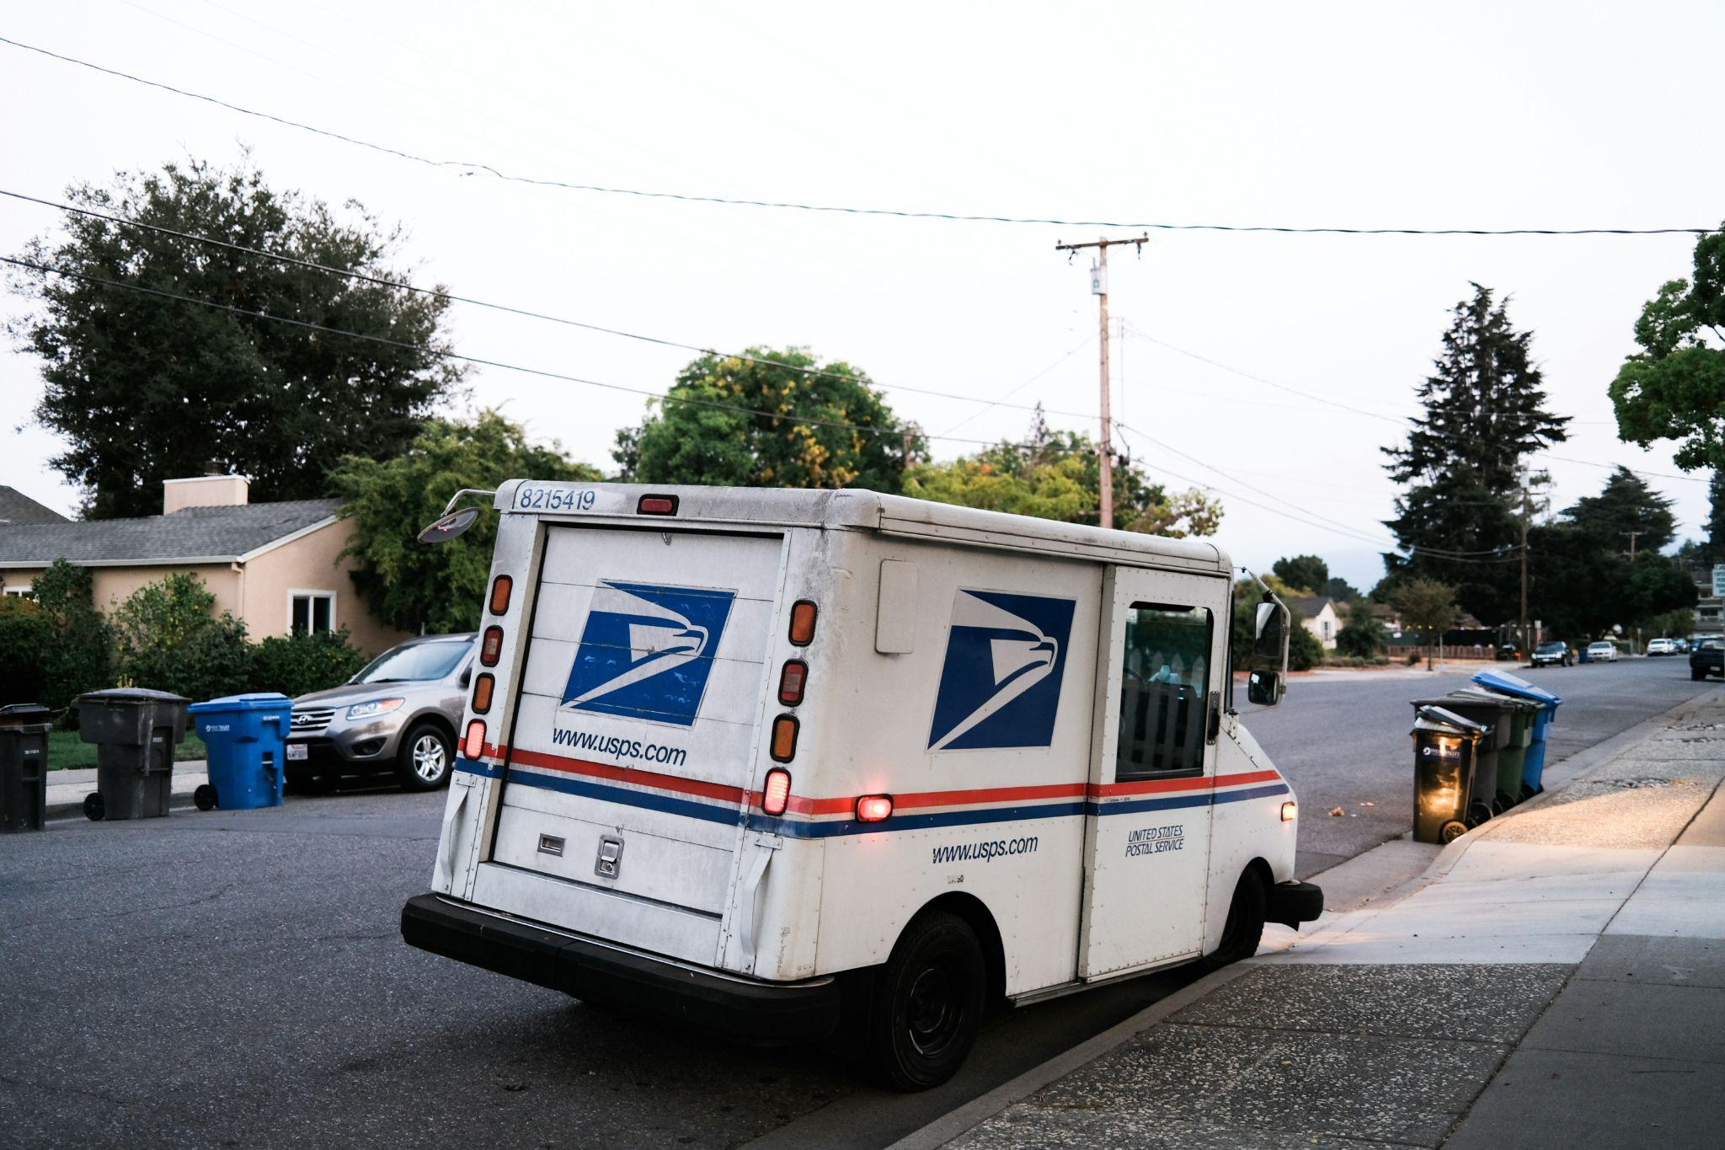
¿Qué industrias utilizan sUAS?
Cómo vimos en la lluvia de ideas en la tarea Explorar, hay muchas industrias que ahora utilizan sUAS.
Muchas de las tareas en las que se realizan sUAS se vuelven mucho más fáciles y eficientes mediante el uso de un sUAS.
Industria del entretenimiento
Industria agrícola
Meteorología
Aplicación de la ley y ejército
Entrega de paquetes
Construcción
Servicios médicos de emergencia
Periodismo
Ligas de carreras
Crédito de las imágenes: Unsplash

Slide 14
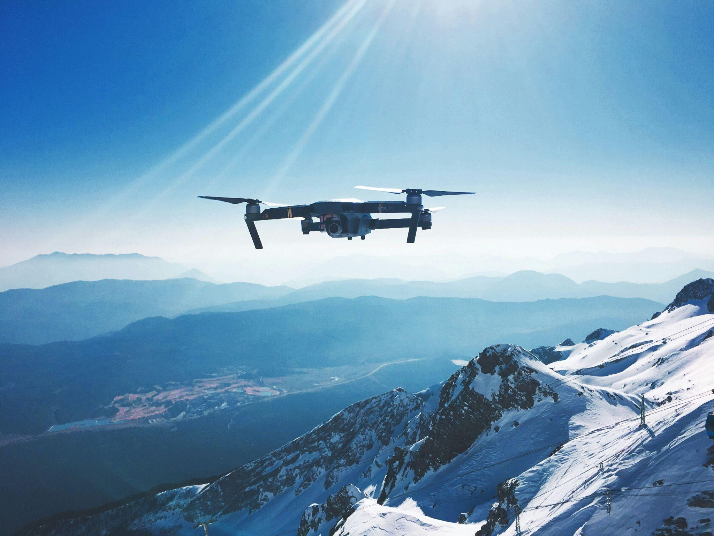
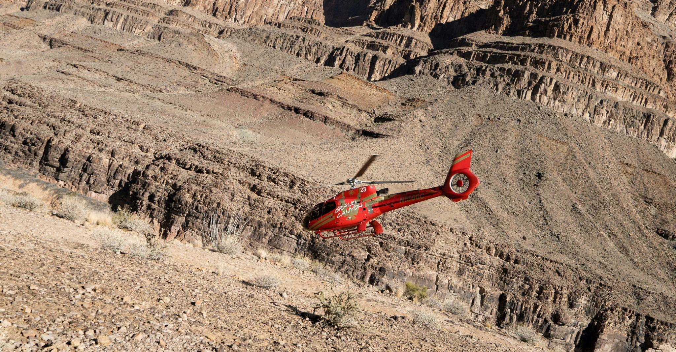
Aplicaciones de vigilancia
En las fuerzas del orden y en los servicios médicos de emergencia, el sUAS se puede utilizar de muchas maneras. Con la ayuda de sensores y procesamiento de imágenes, el sUAS puede detectar los latidos del corazón, lo que puede ser útil para localizar personas desaparecidas o buscar personas en peligro.
En situaciones de accidente, los sUAS pueden tener el mejor punto de vista para ver y capturar la escena y pueden hacerlo rápidamente.
Una situación peligrosa puede volverse un poco más segura con la ayuda de un sUAS que inspeccione el área en busca de personas vigiladas o que escapen y vea espacios que de otra manera no podrían verse.
Crédito de las imágenes: Unsplash

Slide 15
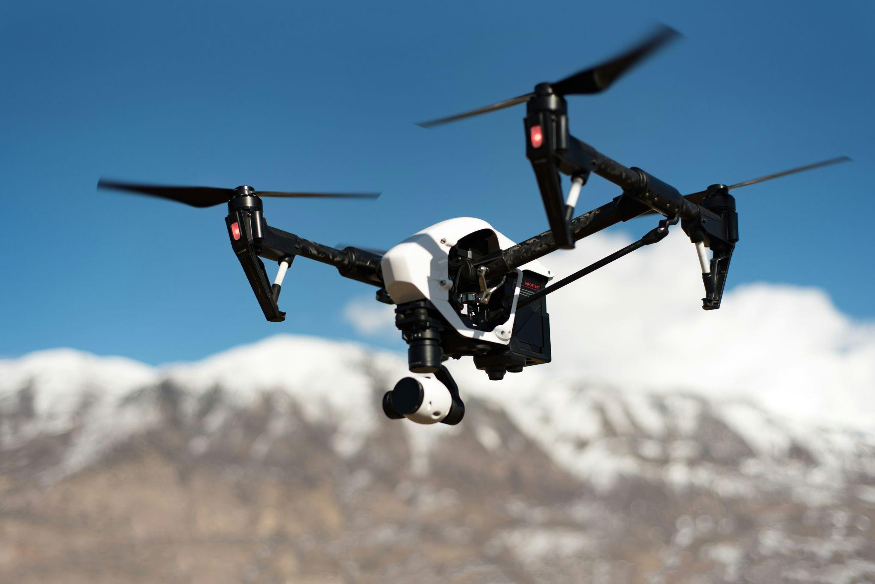
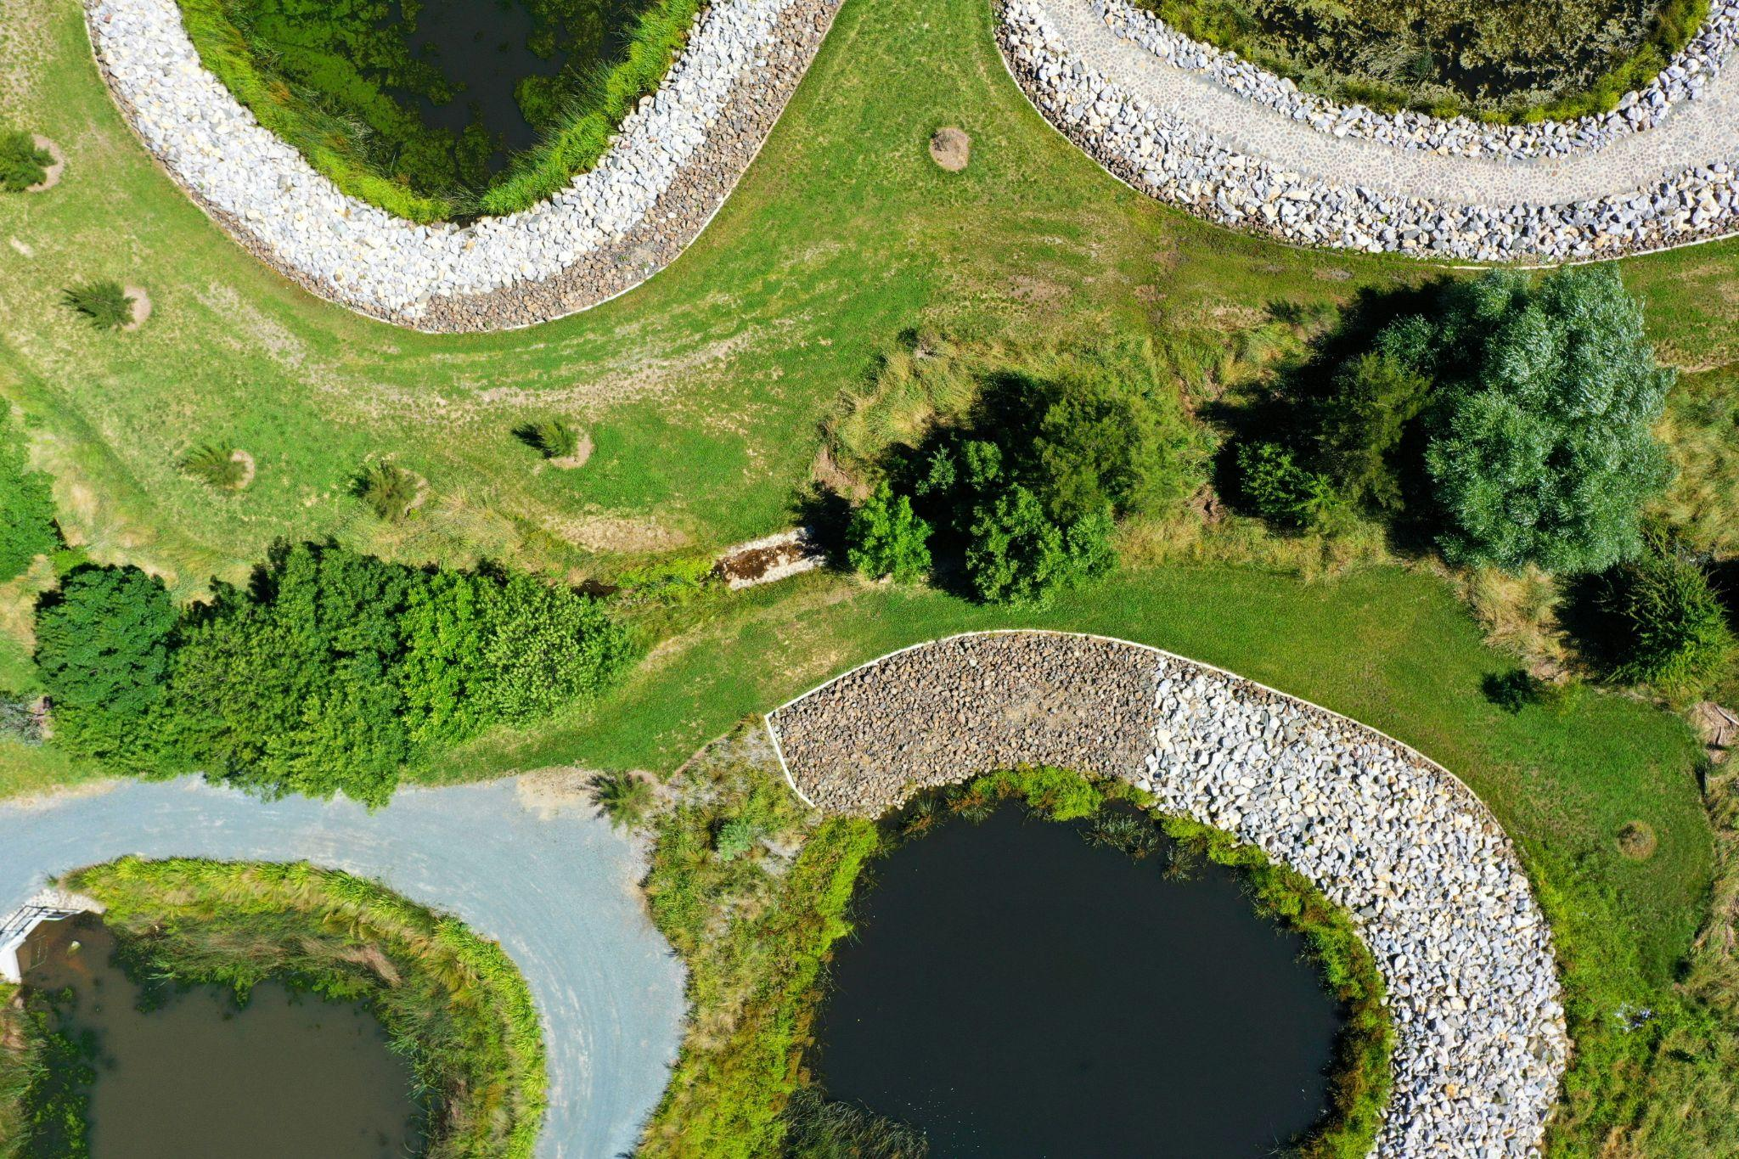
Aplicaciones de detección, mapeo y escaneo de imágenes
Escanear y mapear la geografía es un uso popular de los sUAS, ya que pueden alcanzar fácilmente alturas y geografías que consumirían mucho tiempo o serían un desafío para viajar por tierra o agua.
Con la ayuda de sUAS, la industria agrícola puede inspeccionar sus cultivos, determinar si hay especies invasoras, notar algún cambio o determinar si el equipo está funcionando de manera efectiva.
Los SUAS utilizados con fines meteorológicos vuelan al nivel más bajo de nuestra atmósfera y pueden detectar cambios de temperatura, humedad y viento.
Crédito de las imágenes: Unsplash

Slide 16
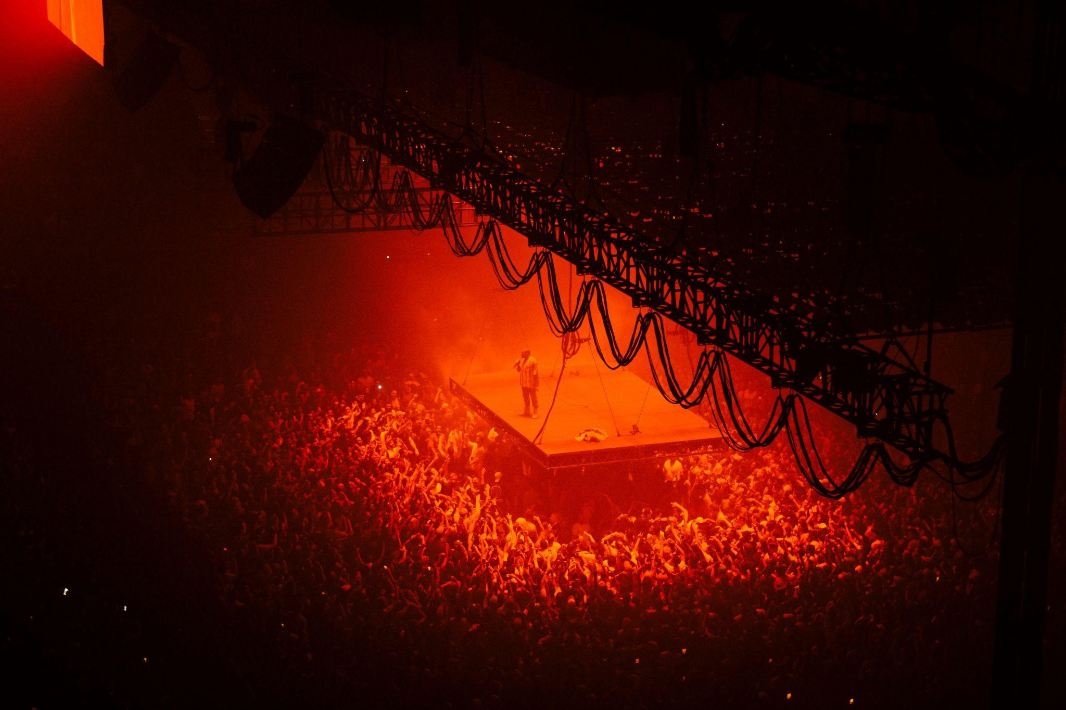
Aplicaciones de entretenimiento
Ya sea que los sUAS se utilicen para grabar imágenes interesantes al filmar un vídeo o para capturar un concierto desde una perspectiva elevada, las aplicaciones de los sUAS en el entretenimiento han alcanzado nuevas alturas.
Las bodas y los grandes entretenimientos cuentan con imágenes sUAS para ver toda la reunión y grabar vídeos e imágenes a nuevas alturas.
Crédito de las imágenes: Unsplash

Slide 17
¿Cómo se puede operar un sUAS?
La mayoría de los SUAS pueden funcionar de forma manual o autónoma.
Al tener estas dos opciones para el control de vuelo, un sUAS se puede maniobrar de innumerables maneras.

Slide 18
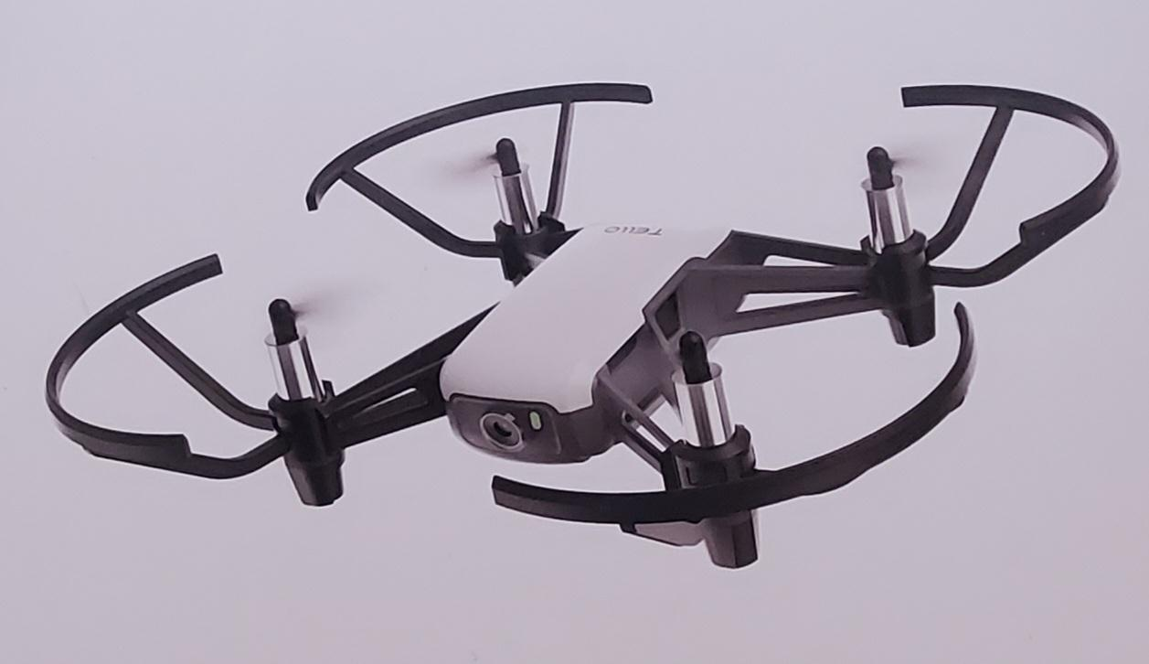
Los componentes fundamentales de los drones
Este curso no se centra en el uso de un dron específico. Para comprender mejor un dron y sus operaciones de vuelo, comenzaremos con esta imagen básica de un dron que muestra los componentes de un sUAS.
Hélice
Hélice
Rotor
Rotor
Los motores están ubicados dentro de la caja del dron.
Hélice
Hélice
Rotor
Crédito de las imágenes: Tello
Rotor
Cámara

Slide 19
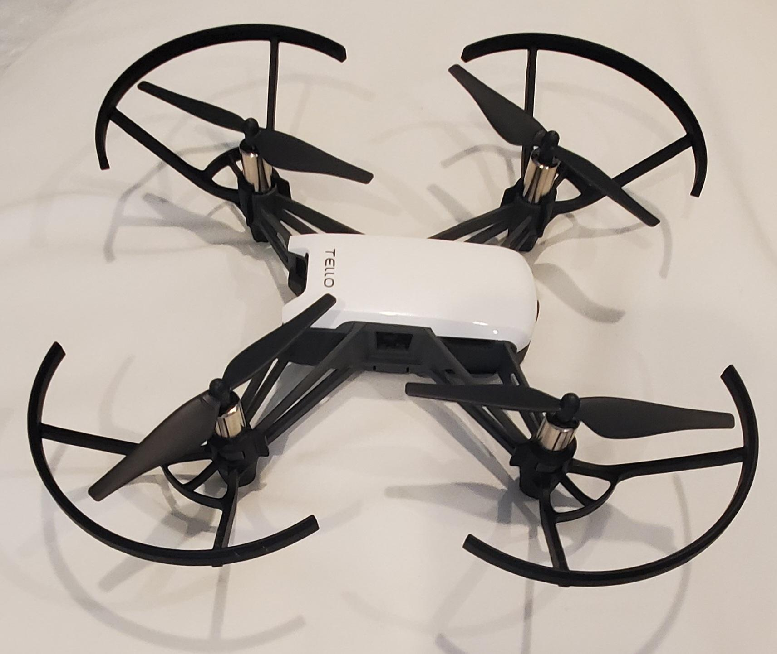
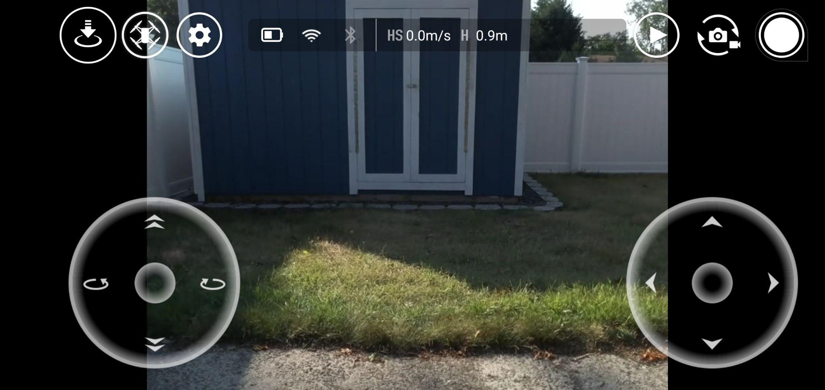
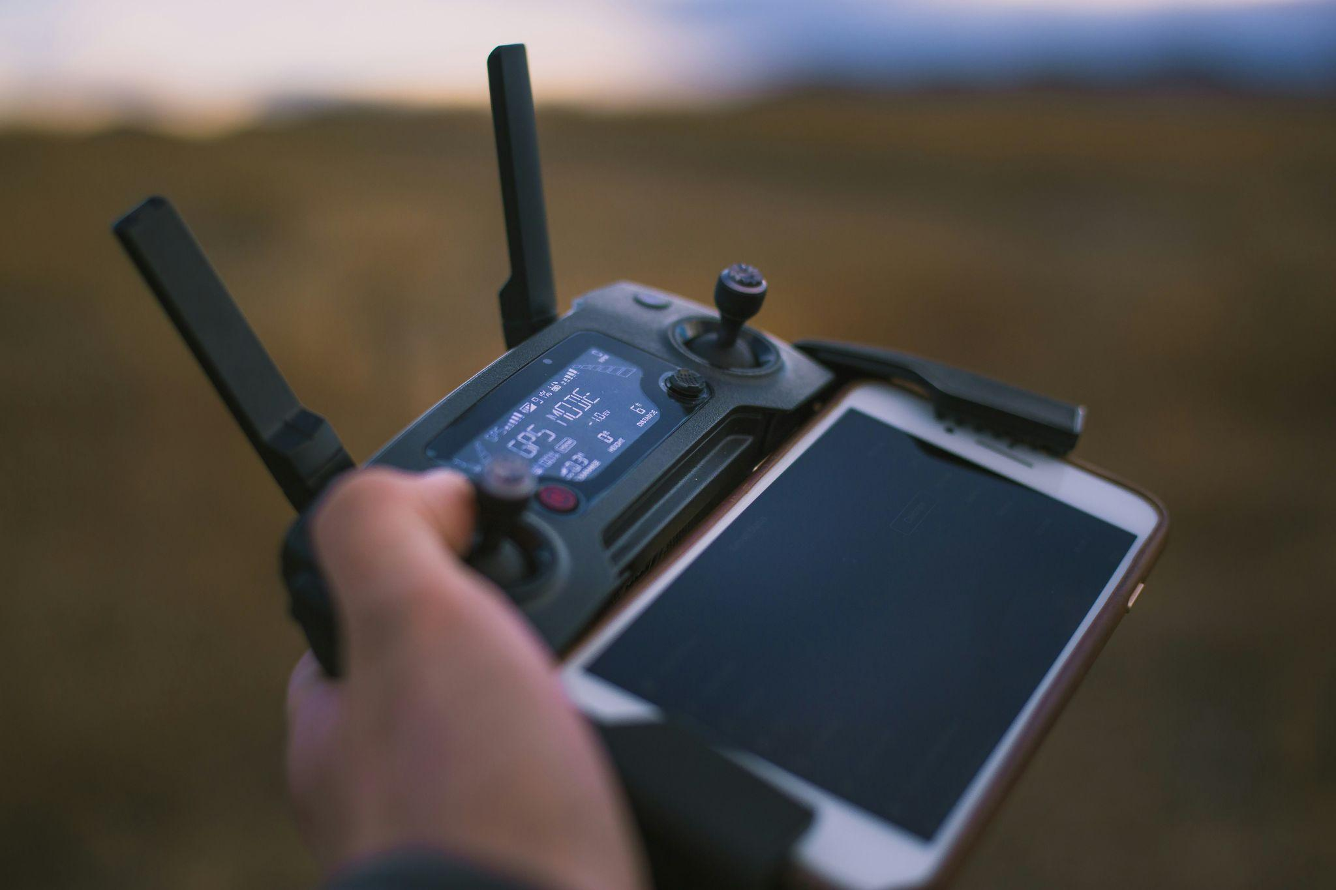
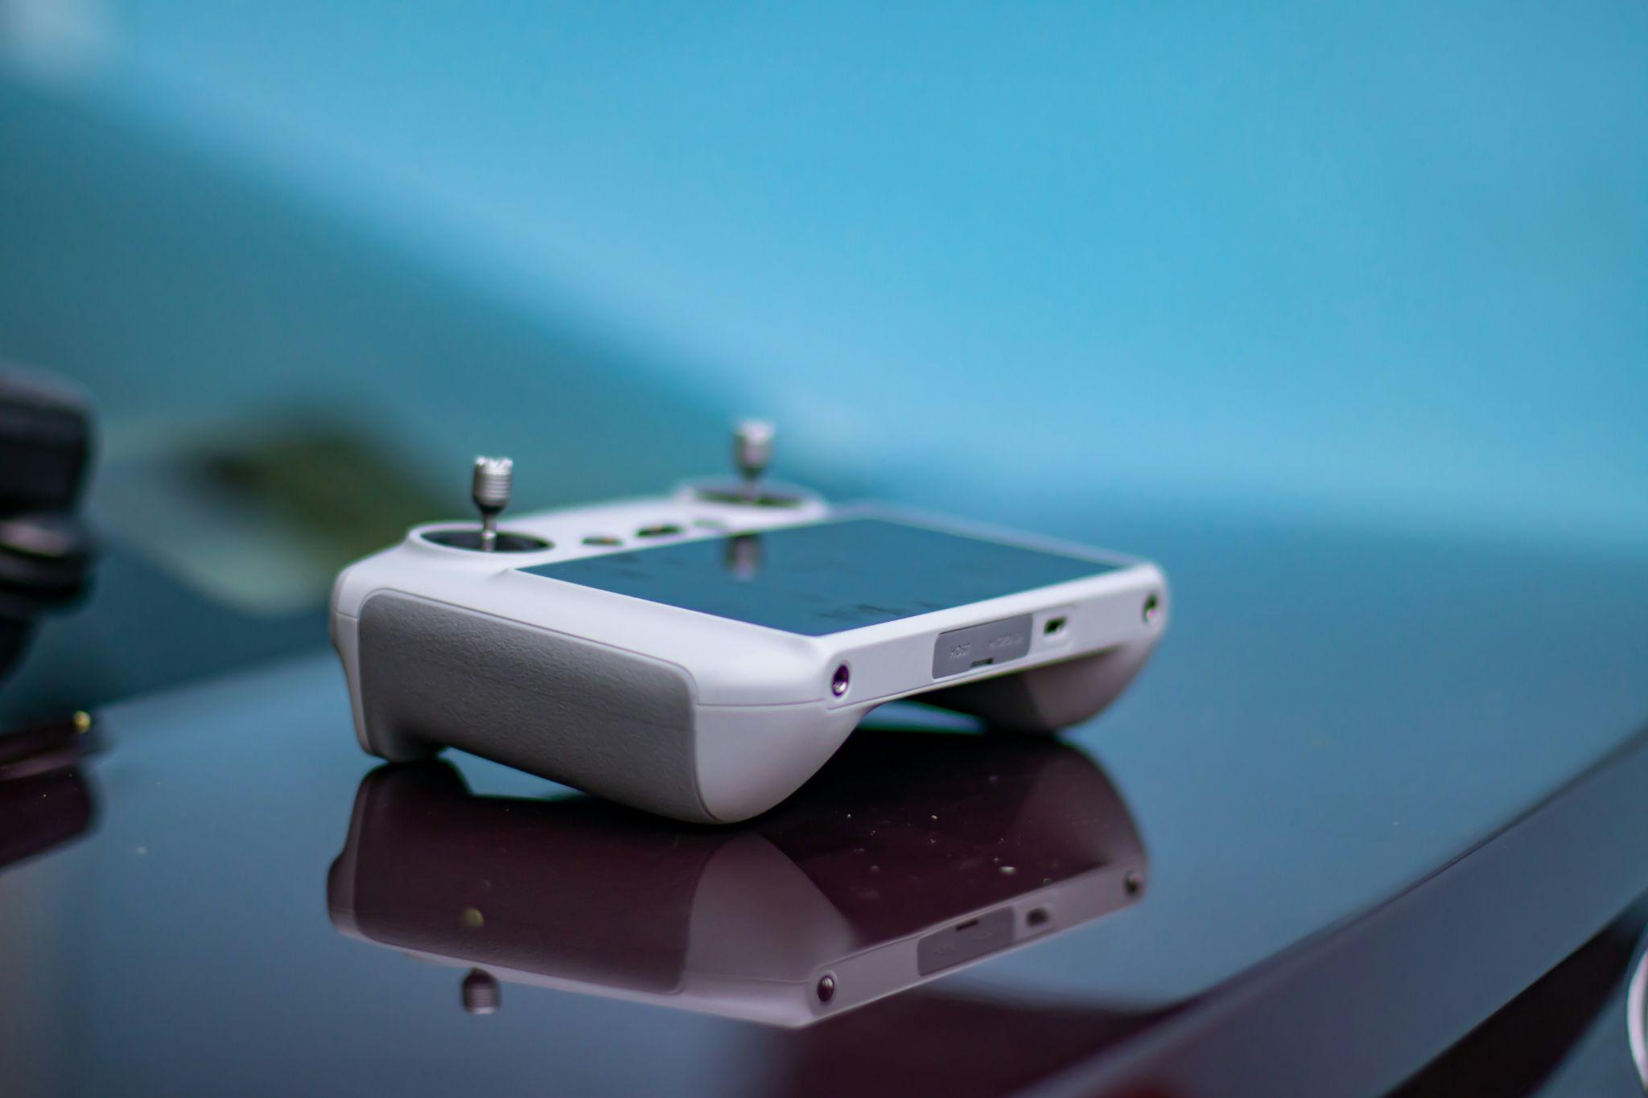
Operación de vuelo manual
La operación de vuelo manual se refiere al uso de un controlador para operar el sUAS. Dependiendo del sUAS, la apariencia de los controles puede variar. Algunos se pueden controlar mediante una aplicación en un dispositivo móvil y otros tienen un componente de hardware independiente para controlar el sUAS.
Crédito de las imágenes: Unsplash
Crédito de las imágenes: Unsplash

Slide 20
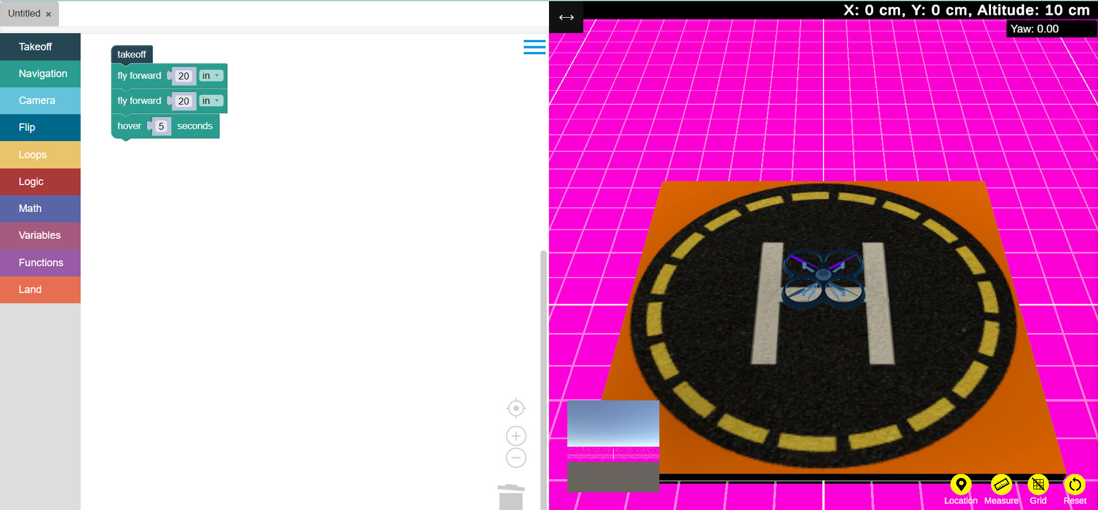
Operación de vuelo autónomo
La operación de vuelo autónomo se refiere a crear un programa, cargarlo en el dron y, una vez que se enciende el sUAS, el programa se ejecuta y el sUAS vuela.
Hay muchas formas de desarrollar un programa de vuelo autónomo. A continuación se muestra un ejemplo de un entorno que se puede utilizar para escribir el programa.
Analizaremos el funcionamiento y las maniobras de los drones con más profundidad más adelante en el curso.

Slide 21
¿Quién puede operar un sUAS?
Hay tres roles principales que una persona puede desempeñar cuando forma parte de una tripulación de vuelo de sUAS. Estos roles son:
Piloto remoto al mando
Persona que manipula los controles
Observador visual

Slide 22
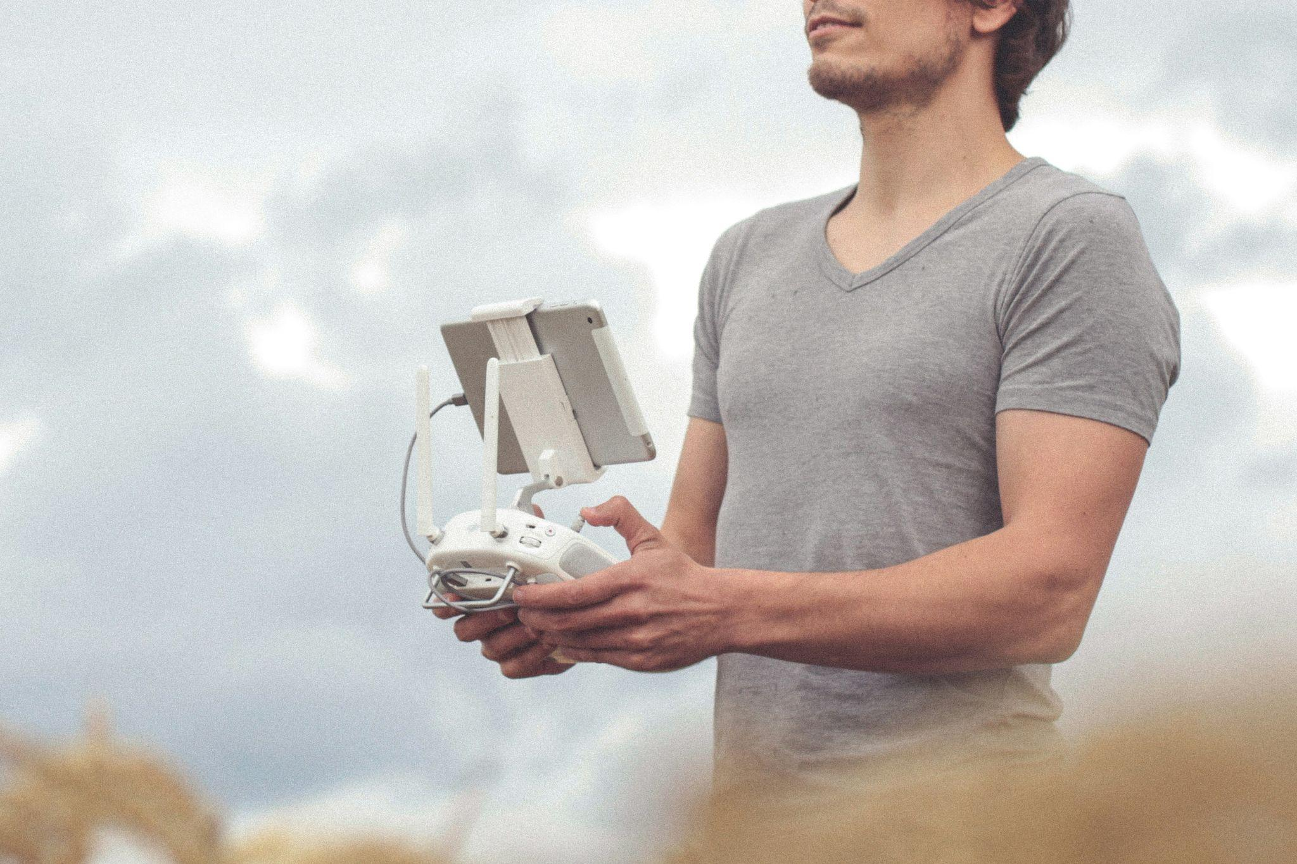
Piloto remoto al mando (PIC)
El piloto remoto al mando o PIC remoto es la persona de la tripulación de vuelo que tiene su certificado de piloto remoto Parte 107.
El PIC remoto es el principal responsable de garantizar que existan condiciones de vuelo seguras mediante la verificación de informes meteorológicos, informes de controles de tráfico aéreo (ATC) y el uso de sistemas cartográficos para preparar una ruta de vuelo segura.
El PIC remoto es la persona responsable de las decisiones finales, ya sea antes del vuelo o durante las operaciones de vuelo, y es el responsable de seguir todas las reglas y regulaciones descritas en las pautas de la Parte 107.
Crédito de las imágenes: Unsplash

Slide 23
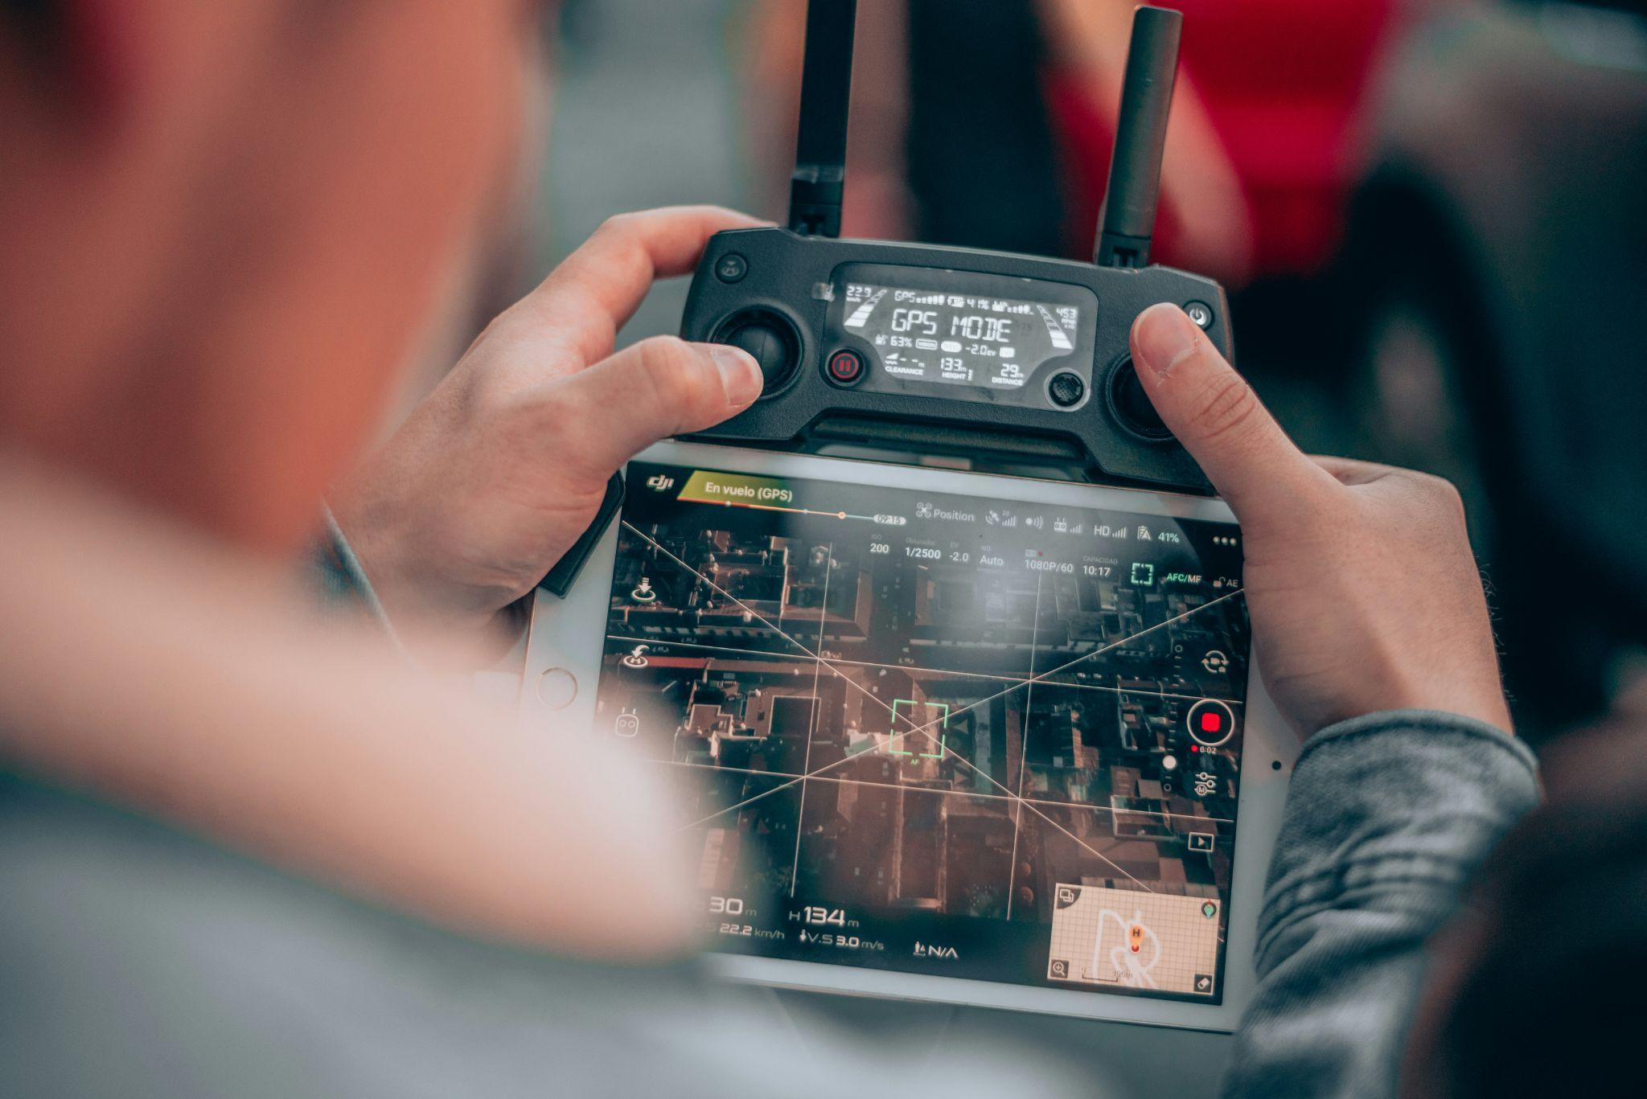
Persona que manipula los controles
La persona que manipula los controles es un miembro de la tripulación de apoyo ya que debe estar bajo instrucción y supervisión directa del PIC Remoto.
Está permitido que otra persona distinta de la persona que posee el certificado de piloto remoto controle el sUAS durante el vuelo. Sin embargo, el PIC remoto debe estar disponible para asumir el control del sUAS en todo momento.
Crédito de las imágenes: Unsplash

Slide 24
Observador visual (VO)
El observador visual es otro miembro de apoyo de la tripulación de vuelo. Este individuo ayuda a observar el espacio aéreo y terrestre y a evitar cualquier peligro que pueda surgir durante el vuelo.
Puede haber varios observadores visuales a lo largo de la trayectoria de vuelo para observar el sUAS en todos los puntos de vuelo.
Crédito de las imágenes: Unsplash

Slide 25
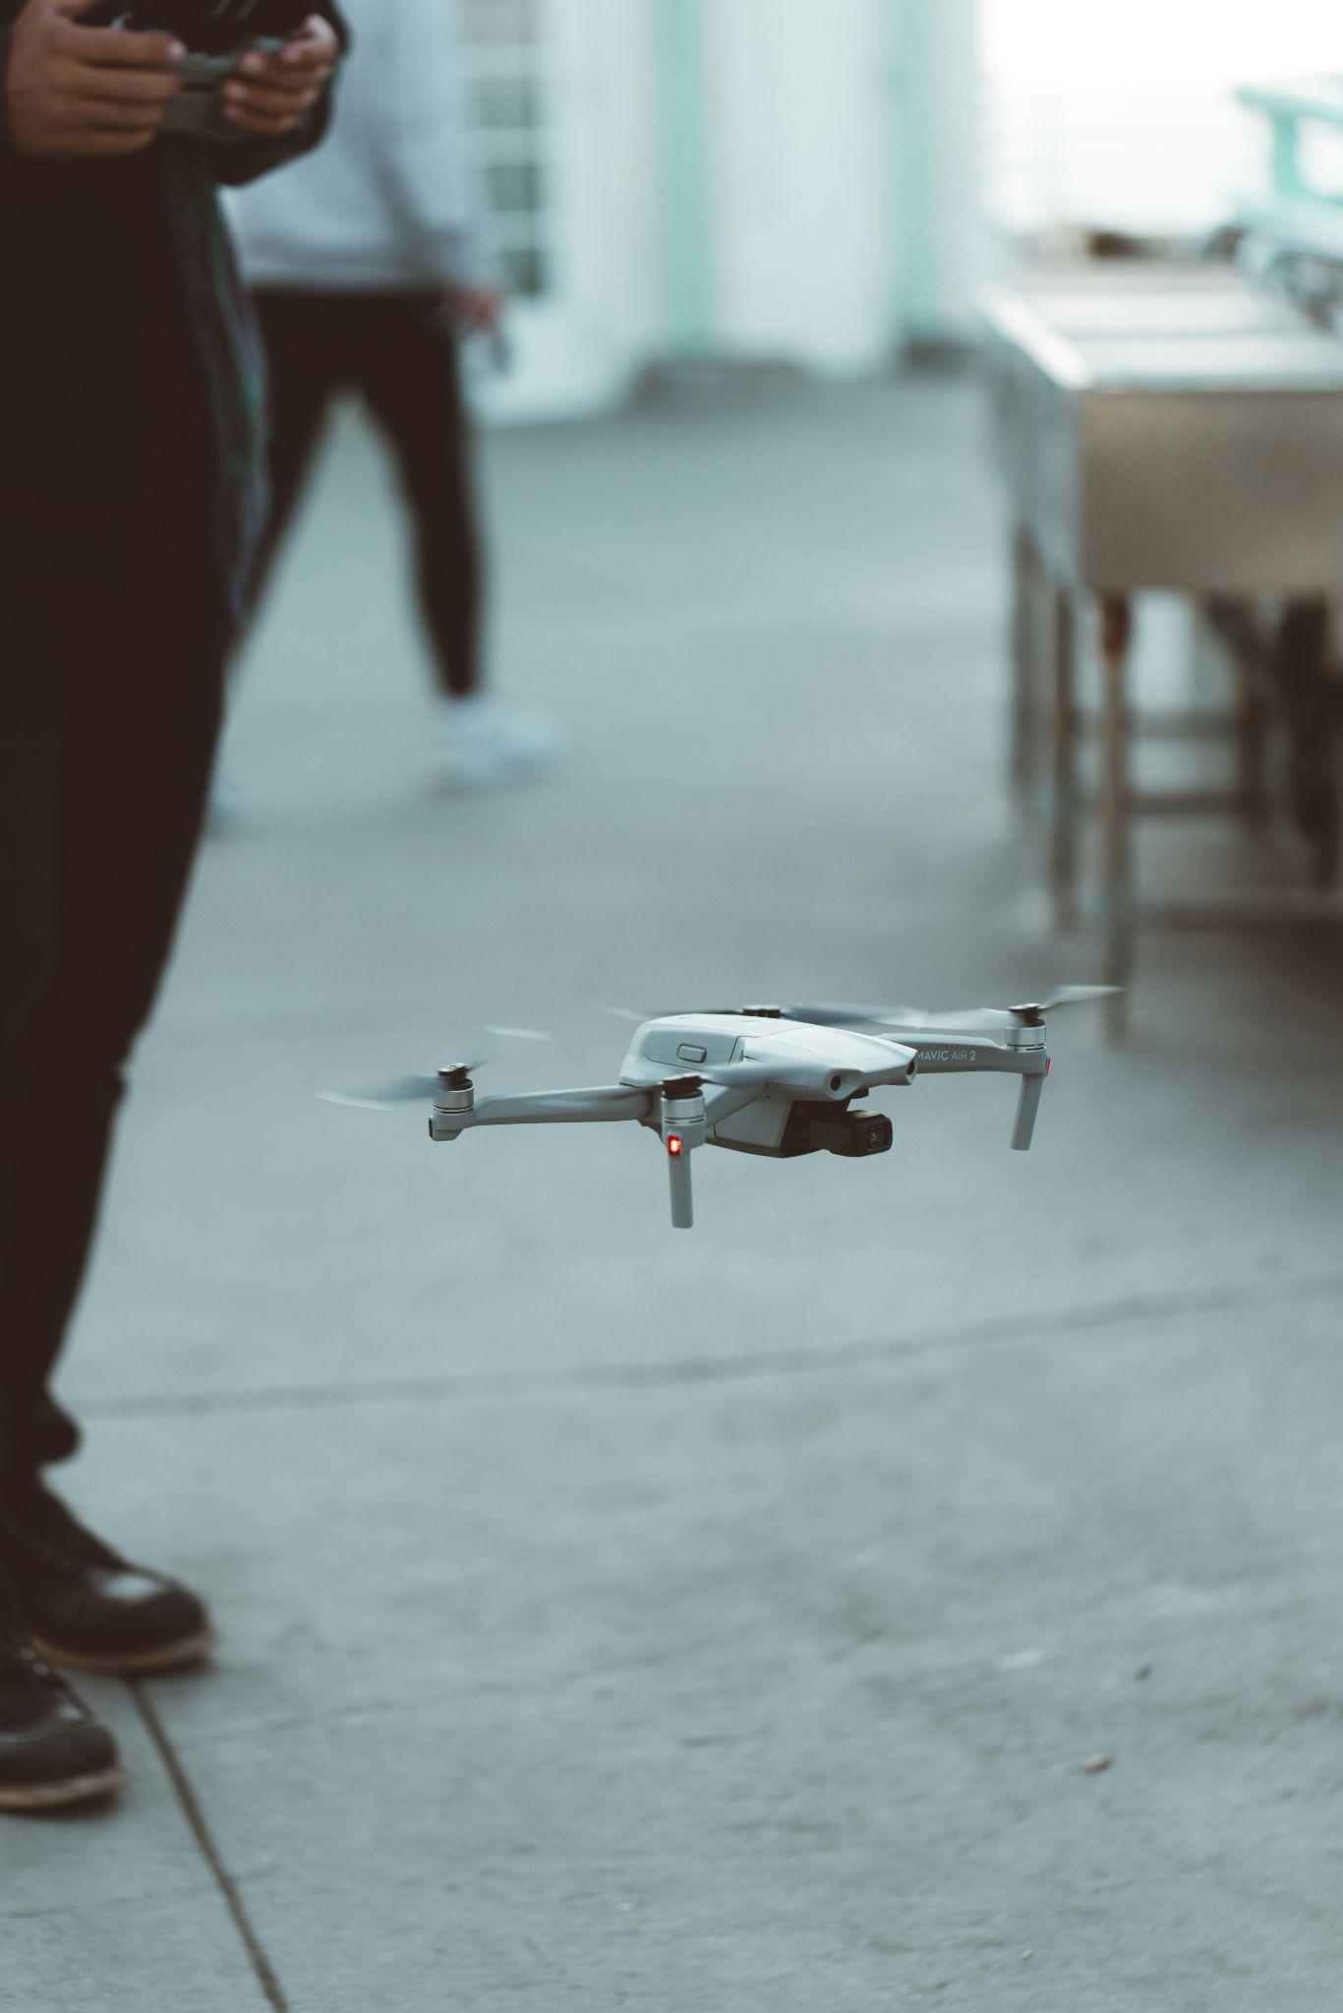
Gestión de recursos de tripulación
Todos los miembros de la tripulación de vuelo deben poder ver el sUAS en todo momento.
También deben haber desarrollado un modo claro de comunicación durante el vuelo, para poder transmitirse información entre sí de forma rápida y sencilla.
La gestión de recursos de tripulación consiste en utilizar todas las personas y recursos de manera eficaz para tener el mejor vuelo posible.
Las técnicas que se utilizan, en todas las fases del vuelo, en la gestión de recursos de la tripulación son:
Garantizar que todas las personas conozcan sus funciones y responsabilidades.
Comunicarse bien
Manejar mentalidades negativas
Crédito de las imágenes: Unsplash

Slide 26
Manejar mentalidades negativas
Como el PIC remoto es la persona a cargo, es importante que sea consciente de las siguientes mentalidades en sí mismos y en su tripulación, ya que pueden afectar la toma de decisiones y el éxito general del vuelo.
Anti Autoridad - Estar en contra de la autoridad
Impulsividad: rapidez para actuar sin pensar.
Invulnerabilidad: Pensar que ciertas cosas no les pueden pasar a ellos.
Machismo - Pensar que pueden hacer las cosas mejor que otros.
Renuncia - Creer que no son importantes para la operación.
Crédito de las imágenes: Unsplash

Slide 27
¿Qué actitud peligrosa describiría mejor al miembro de la tripulación que dice lo siguiente: “No necesito ayuda? Puedo hacer esto.”?

Slide 28
Respuesta correcta:
Machismo: el pensamiento de que lo saben todo.

Slide 29
¿Qué actitud peligrosa describiría mejor al miembro de la tripulación que dice lo siguiente: "No necesito que me digas qué hacer"?

Slide 30
Respuesta correcta:
Anti Autoridad: contra la persona con autoridad que da órdenes.

Slide 31
Elaborar

Slide 32
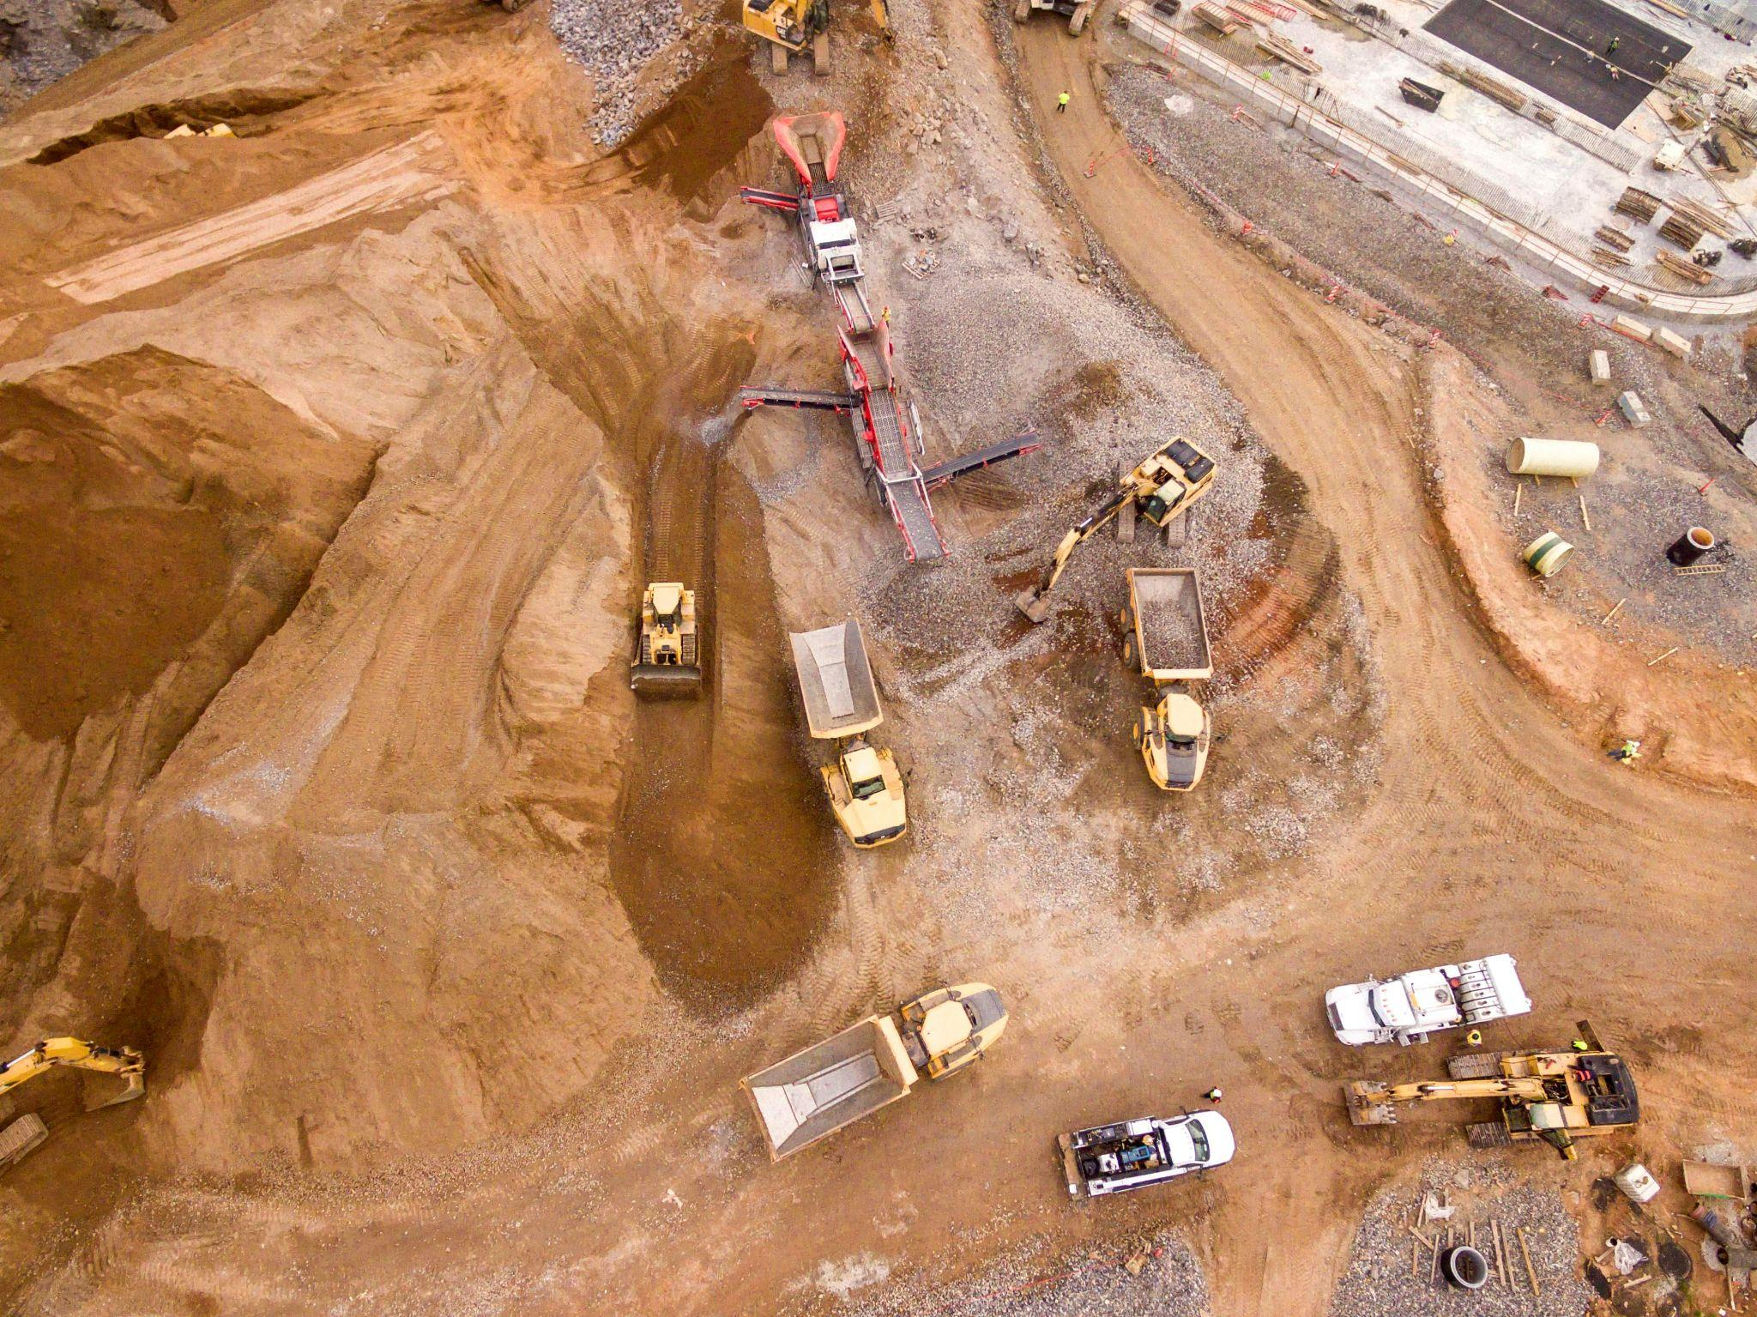
Actividad de aplicaciones con drones
Crédito de la imagen: Unsplash

Slide 33
Instrucciones de actividad de aplicaciones de drones
Trabajarás con un socio para investigar una industria que utiliza drones.
Con su socio, seleccione una industria de la lista de la siguiente diapositiva.
Utilizando el documento Instrucciones de actividades de aplicaciones de drones para guiar su investigación, registre su información en la presentación de diapositivas de actividades de aplicaciones de drones proporcionada.
Solo estás creando una diapositiva.
Tu diapositiva debe incluir:
Múltiples ejemplos de cómo se utilizan los drones en la industria
Imágenes de drones en uso
Predicciones sobre cómo se utilizarán los drones en esta industria en el futuro
Una vez que haya completado su diapositiva, prepárese para presentar la información a un pequeño grupo de estudiantes.

Slide 34
Industrias que utilizan drones
Con su socio, seleccione e investigue una de las industrias que se enumeran a continuación y cómo utilizan los drones.
Industria de la construcción
Industria manufacturera
Industria energética
Industria del periodismo
Industria inmobiliaria
Industria naviera
Ligas de carreras de drones

Slide 35
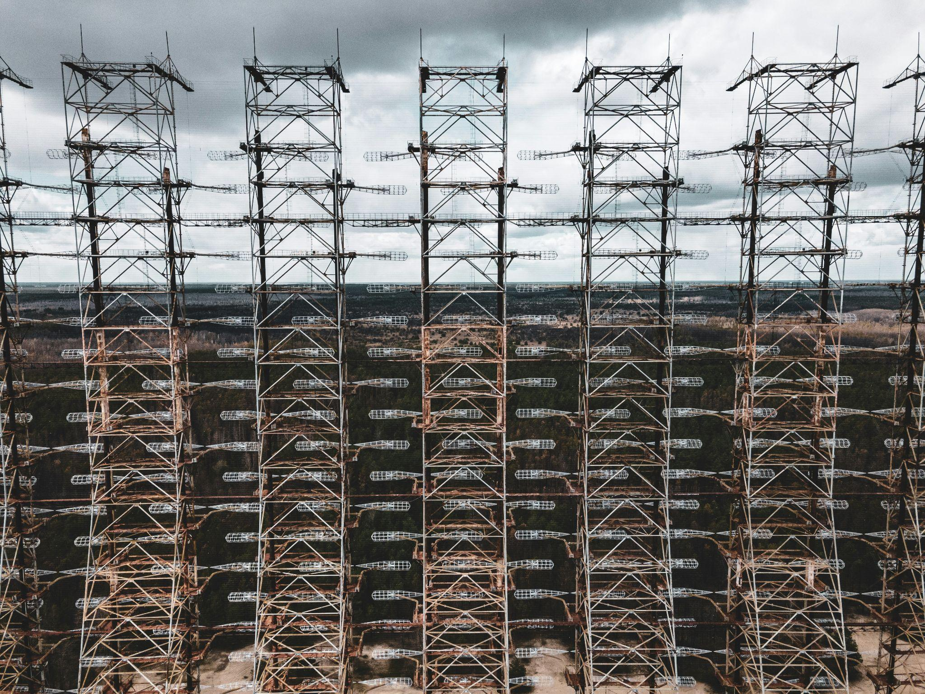
Extensión de actividad de aplicaciones de drones
¿Terminó temprano? Complete lo siguiente y registre sus respuestas en el documento Instrucciones de actividad de aplicaciones de drones.
Compare y contraste cómo se utilizan los SUAS en la industria que seleccionó versus una de las industrias analizadas en esta lección.
Crédito de la imagen: Unsplash

Slide 36
Evaluar

Slide 37
Cierre: Boleto de Salida
¿En qué momentos durante una operación de vuelo se deben utilizar técnicas de gestión de recursos de la tripulación?
Durante el pre-vuelo
Durante el vuelo
En todos los puntos de la operación.
Le han encargado ser piloto remoto para una empresa constructora local. Le preocupa el espacio aéreo, pero su jefe le dice: "Vuele ahora y ocúpese de los problemas más tarde". ¿Qué actitud peligrosa refleja esto?
Impulsividad
Anti Autoridad
Invulnerabilidad
Hay muchas industrias que utilizan drones para ayudar o mejorar sus tareas diarias. Según lo que ha aprendido y practicado, ¿cómo respondería las siguientes preguntas?

Slide 38
¡Gran trabajo!

